Slide 1
Достопримечательности районов Бурятии

Slide 2
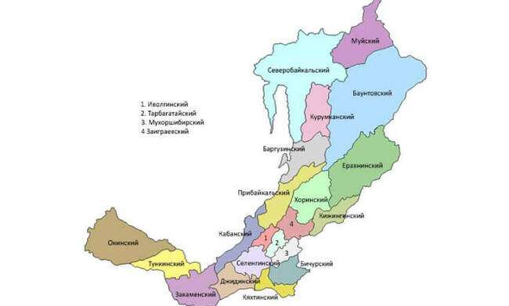
КАРТА РЕСПУБЛИКИ БУРЯТИЯ

Slide 3
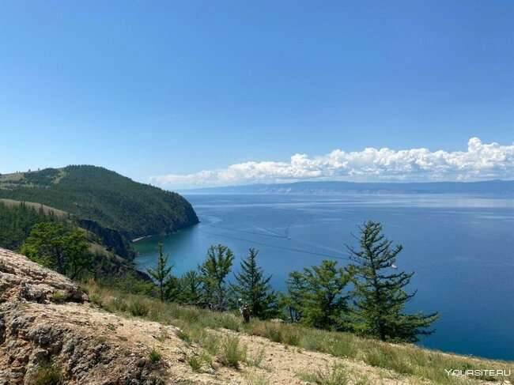
1. БАРГУЗИНСКИЙ РАЙОН
Самые популярные туристские места на Байкале расположены здесь:
Чивыркуйский и Баргузинский залив,Ушканьи острова, Подлеморье

Slide 4
2. Баунтовский район
Здесь находится удивительная пещера под названием «Долганская яма»

Slide 5
3. БИЧУРСКИЙ РАЙОН
В селе Бичура находится самая протяженная
деревенская улица в мире, её длина- 17 км.

Slide 6
4. ДЖИДИНСКИЙ РАЙОН
Одна из природных достопримечательностей – местность под названием Енхорские щёки

Slide 7
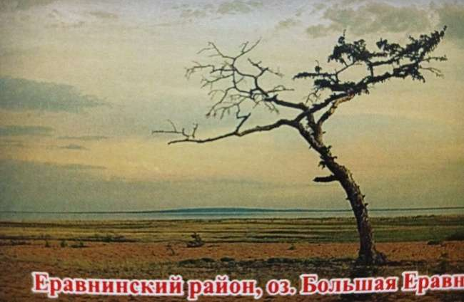
5. ЕРАВНИНСКИЙ РАЙОН
Славен своими озерами.
Свыше 10 больших и более 200 мелких.

Slide 8
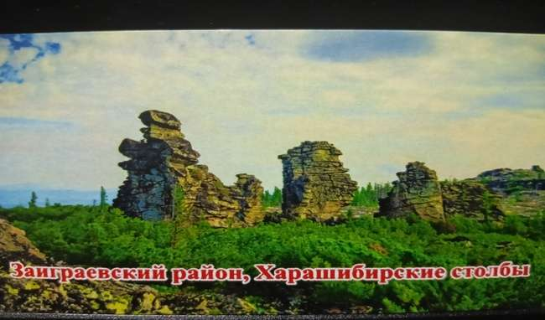
6. ЗАИГРАЕВСКИЙ РАЙОН
Одна из достопримечательностей- природный памятник
под названием Харашибирские столбы

Slide 9
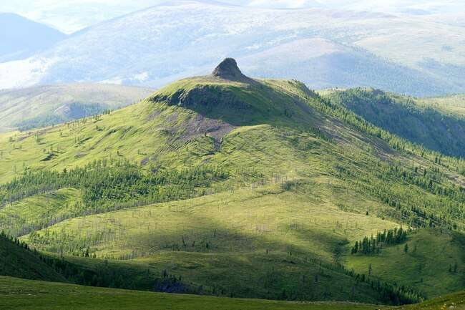
7. Закаменский район
Гора Уран-Душэ. Гора-наковальня

Slide 10
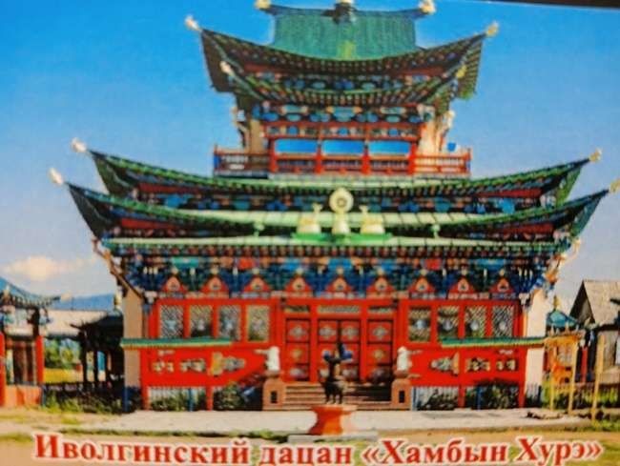
8. ИВОЛГИНСКИЙ РАЙОН
Центр буддистов России- Иволгинский дацан

Slide 11
9. Кабанский район

Slide 12
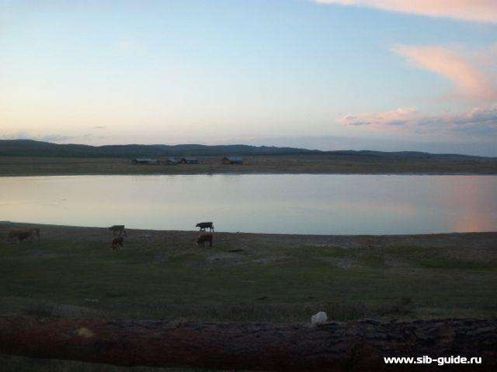
10. КИЖИНГИНСКИЙ РАЙОН
Озеро Хужарта с лечебной грязью

Slide 13
11. КУРУМКАНСКИЙ РАЙОН
Известен Кучигерскими термальными источниками

Slide 14
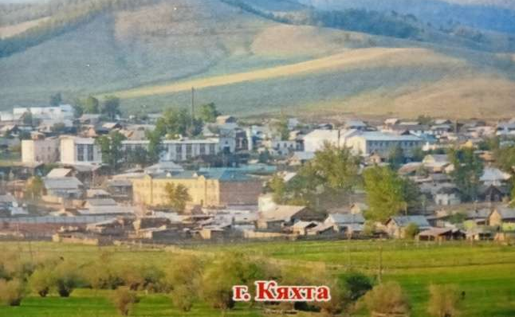
12. КЯХТИНСКИЙ РАЙОН
В г.Кяхте находится Кяхтинский краеведческий музей- один из самых крупных в России. Его называют Сибирским Эрмитажем.

Slide 15
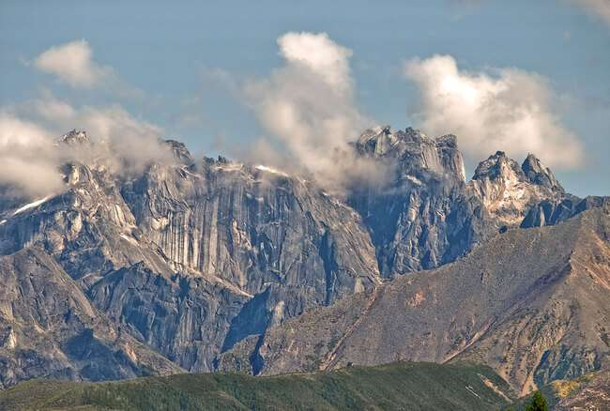
13. МУЙСКИЙ РАЙОН
Южно-Муйский хребёт, где находится пик Муйский гигант-
вторая по высоте вершина Забайкалья -3067 м

Slide 16
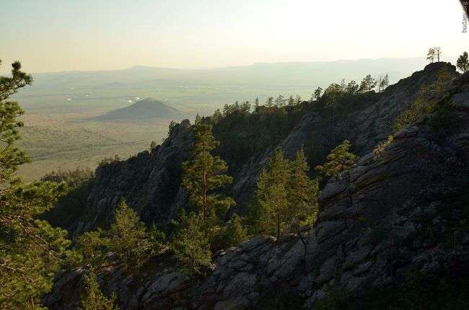
14. МУХОРШИБИРСКИЙ РАЙОН
Меркитская крепость, или Тугнуйские столбы, или абрикосовая роща.

Slide 17
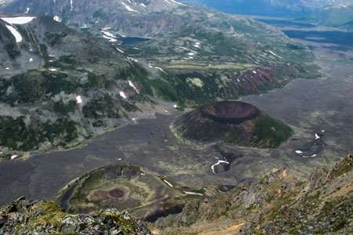
15. ОКИНСКИЙ РАЙОН
Здесь находится долина вулканов Хи-Гол. Самые известные - это потухшие вулканы Перетолчина и Кропоткина.

Slide 18
16. ПРИБАЙКАЛЬСКИЙ РАЙОН
Знаменит своими туристскими маршрутами, а также курортом «ГОРЯЧИНСК»

Slide 19
17. СЕВЕРО-БАЙКАЛЬСКИЙ РАЙОН
Тёплые Слюдянские озера. Имеют статус «Чудо природы Бурятии»

Slide 20
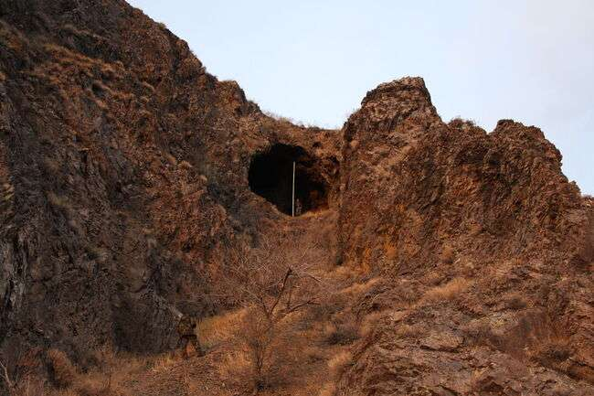
18. СЕЛЕНГИНСКИЙ РАЙОН
Здесь находится Темниковская пещера с петроглифами

Slide 21
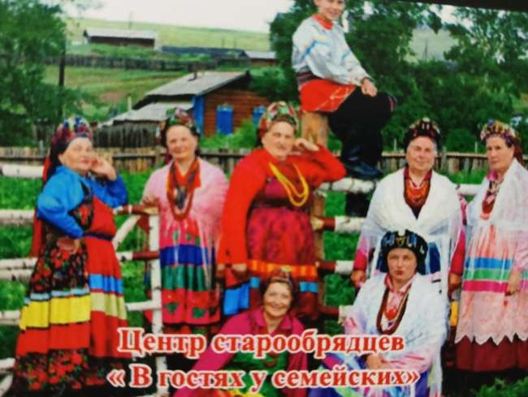
19. ТАРБАГАТАЙСКИЙ РАЙОН
Известен своим музеем истории старообрядцев

Slide 22
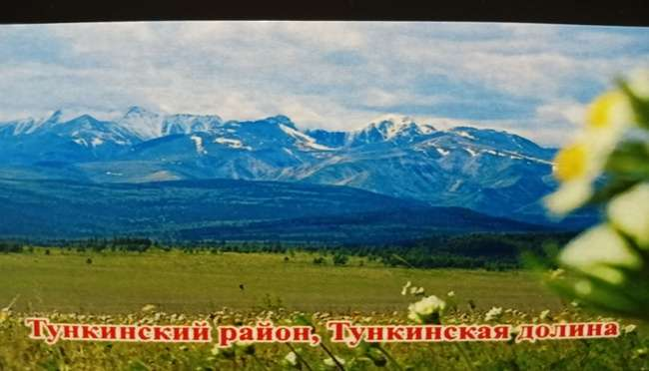
20. ТУНКИНСКИЙ РАЙОН
Знаменит курортом «АРШАН» и красивейшей
Тункинской долиной. Её называют Сибирской Швейцарией.

Slide 23
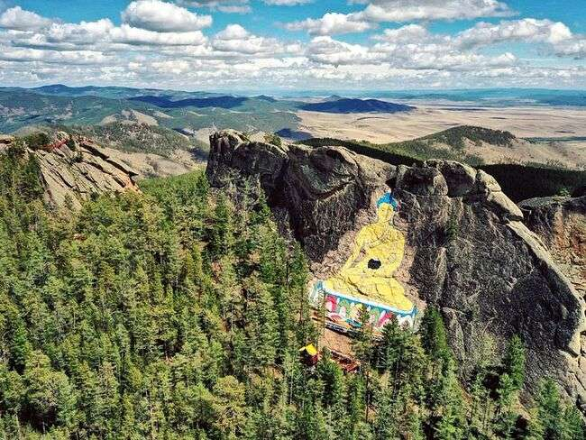
21. Хоринский район
Знаменит 33-метровым изображением Будды на горе Баян-Хонгор

Slide 24
ВЕЛИКА, КРАСИВА, ВЕЛИЧЕСТВЕННА, УНИКАЛЬНА, РАЗНООБРАЗНА, НЕПОВТОРИМА наша НЕобЪятная БУРЯТИЯ!

